Slide 1
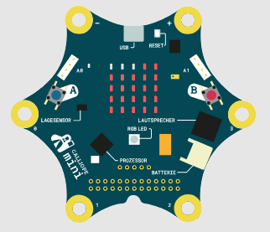
Countdown
Für Fortgeschrittene
Erstelle einen Countdown-Timer, der jede Sekunde eine LED der Matrix anschaltet. Ist sie voll, soll ein Signaleton zu hören sein.
Optional: Überlege dir eine andere Darstellung und realisiere sie.

